Slide 1
NectarCAM
Meeting LAPP – 8 Décembre 2022
Julie

Slide 2
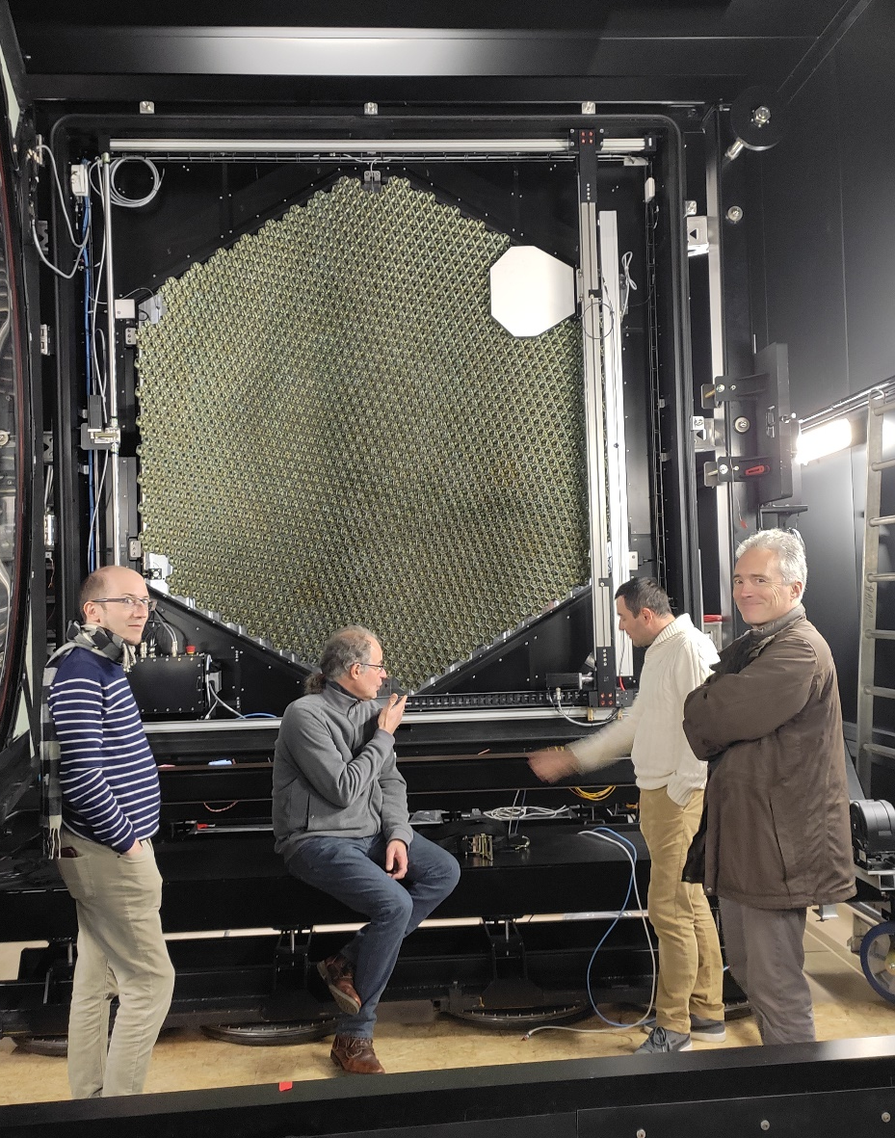
NectarCAM
Camera MST
Très similaire à LSTCAM
3 pays, 16 labos, 60 personnes
France : CEA, INSU & IN2P3
9 NectarCAM prévus à La Palma
Mon rôle : ingénieur système

Slide 3
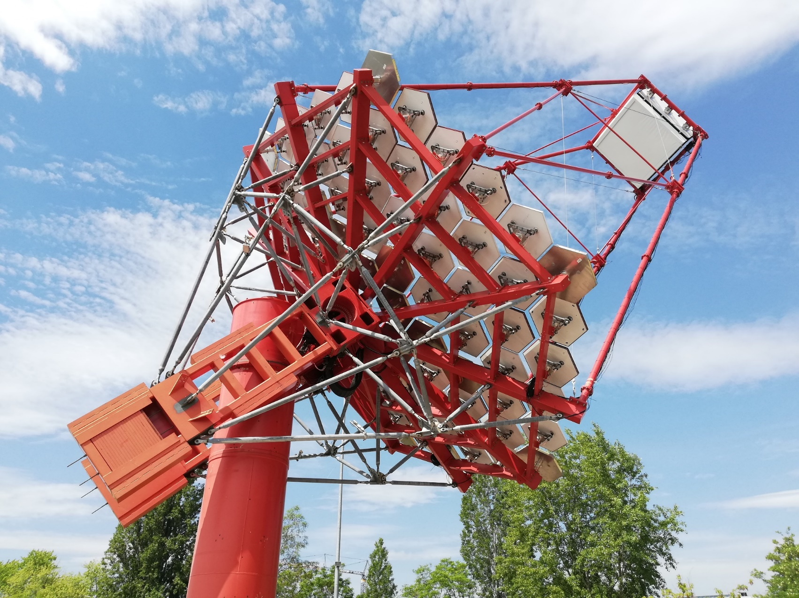
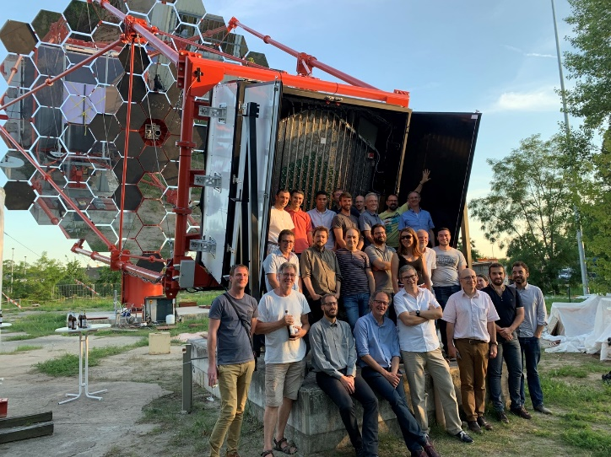
NectarCAM sur le prototype de telescope à Berlin - 2019

Slide 4
Ingénieur Système, ca veut dire quoi ?
Coordination technique des différents partenaires
Gestion des interfaces de la caméra
Internes
Externes avec MST-Structure et CTAO
Gestion des spécifications de la camera
Plan et matrice de vérification
Co-organisation des principales revues
CDMR en février 2021
KDP2 organisée par CTA France en septembre 2022

Slide 5
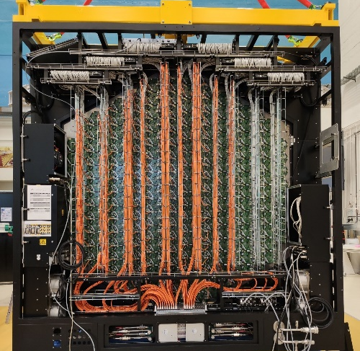
Statut 2022 et principales échéances 2023
Camera complètement équipée, seul le volet n’est pas encore monté
Tests de performances scientifiques et thermiques en cours à l’IRFU dans la chambre noire
=> Camera 1 est quasi totalement validée
Travail en cours pour clôturer au plus vite la CDMR NectarCAM
Reviewer à la CDMR (Critical Design & Manufacturing Review) de MST Structure en Nov 2022
Préparation Test Readiness Review (2023 ?)
Préparation production des cameras 2 à 9 (2022-26)
Intégration nouvelles specs de CTAO (interface sécurité, …)

Slide 7
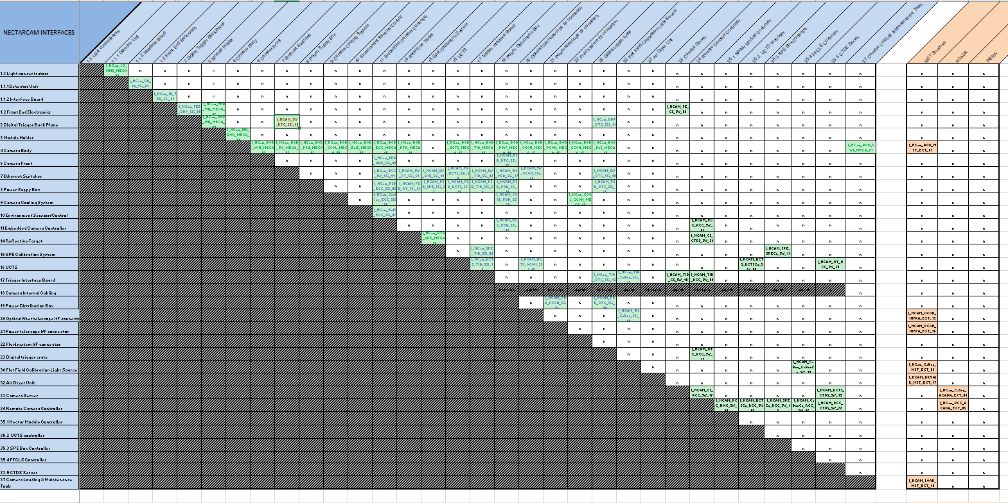
Interfaces News: NectarCAM Interface Matrix
Interface matrix
Summarizes all interfaces of the camera
Based on NectarCAM PBS
Intersection filled = interface identified
Recently updated to fulfill a few CDMR RIXes related to mounting or maintenance tools.
External interfaces added
Internal interfaces are all documented and validated.
External Interfaces
Internal Interfaces

Slide 8
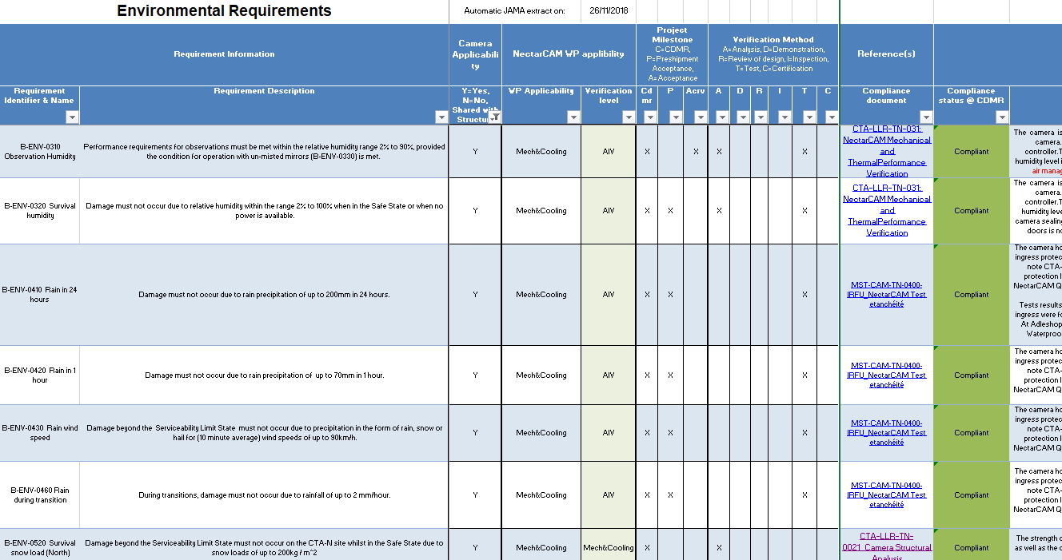
Compliance Matrix
Gives compliance status photography of the camera at a given time. V 3.0 gives the compliance status photography at the CDMR closure.
One compliance matrix will be issued for each project review and all camera units

Slide 9
NectarCAM Verification Status @ CDMR (last Spring)

